Slide 1
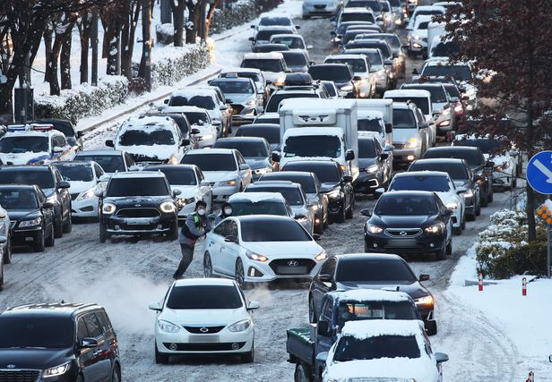

서울시 빅데이터 기반 열선 도로 우선입지
선정/공급을 통한 겨울철 교통문제 해결
김희수(조장) | 김지민 | 김혜인
신상민 | 전세환
Notes:
안녕하세요 데이터 분석을 통해 최적의 도로 열선 입지 선정이라는 주제로 발표를 하게 된 7조, 발표를 맡은 김희수입니다.

Slide 2
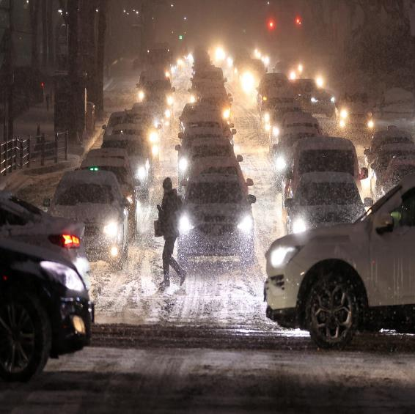
01
서론
분석 배경 | 분석 목적
CHAPTER
02
본론
데이터 정제 과정 | 분석 프로세스 | 분석 내용
CHAPTER
03
결론
분석 결과 | 시각화 | 기대효과
CHAPTER
Notes:
다음과 같은 순서로 진행하겠습니다.

Slide 3
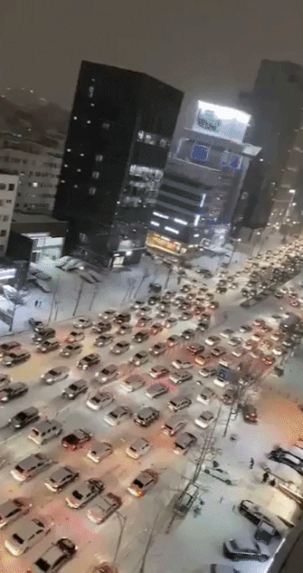
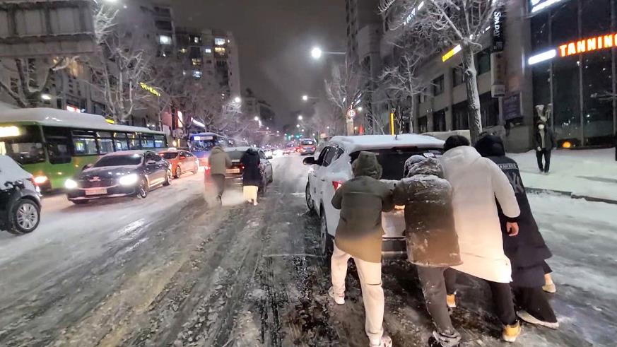
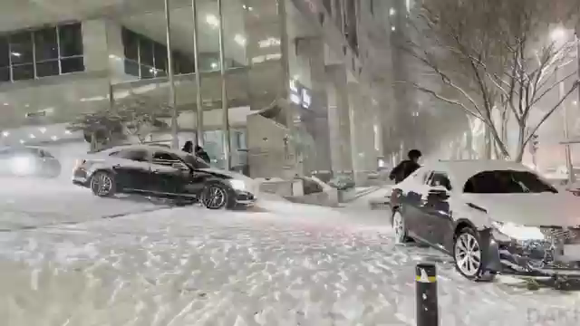
Notes:
올해 초 폭설이 왔던 때를 기억 하시나요? 예정된 폭설이었지만 적절한 대응의 실패로 인해 대부분의 도로는 아수라장이 되었고 서울시의 출퇴근길엔 극심한 교통 혼잡이 일어났습니다.

Slide 4

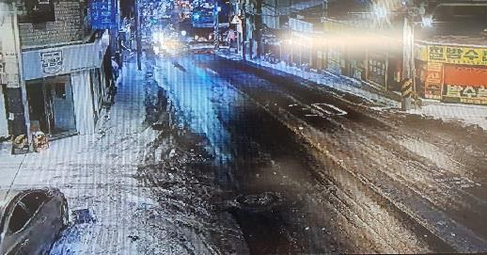
서울시 폭설 당일 상반된 반응
<서울 출퇴근 길, 극심한 교통체증 및 사고발생>
<성북구, 빙판길 막는 열선>
“차 버리고 6시간 걸려 집 왔다”
서울 폭설 늑장대처에 분노 폭팔
"우리 골목은 걱정 없어요”
빙판길 막는 열선
조선일보 | 김명진 기자
연합뉴스 | 정다예 기자
올해 1월 7일 서울과 수도권 지역 출근길은 기록적인 폭설로 극심한 교통 혼잡을 빚었다. 대중교통도 수십분씩 연착됐다.
.
성북구청 도로과장 曰 열선 지역에서는 현재까지 강설·동결로 인한 피해가 한 건도 발생하지 않은 걸로 파악됐습니다.
Notes:
그러나 폭설 피해를 받지 않은 곳도 있었습니다. 바로 열선을 설치했던 성북구의 일부 도로인데요.

Slide 5
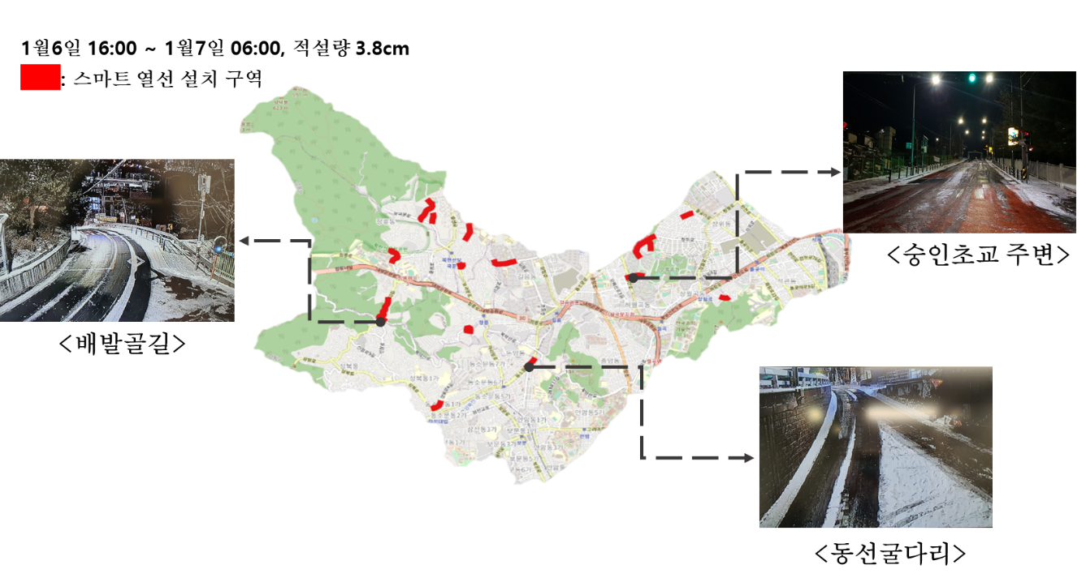
성북구 스마트 열선도로 설치 현황
Notes:
사진과 같이 열선을 설치한 도로 위에는 눈이 다 녹아 있는 것을 볼 수 있습니다.

Slide 6
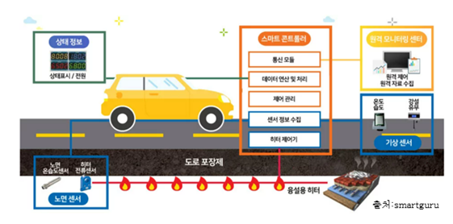
“열선 도로 설치”
: 도로 포장면 7cm 아래에 매설된 열선이 겨울철 강설 시
온도, 습도 센서를 통해 자동으로 눈을 녹이는 도로
Notes:
여기서 열선 도로 설치란 ~~~입니다

Slide 7
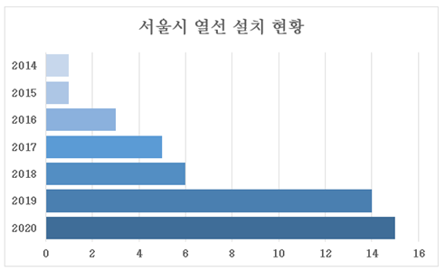
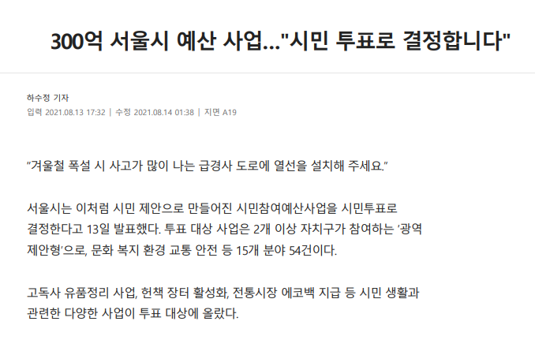
Notes:
이러한 열선 도로에 대한 서울시의 관심이 점점 뜨거워지고있습니다.

Slide 8
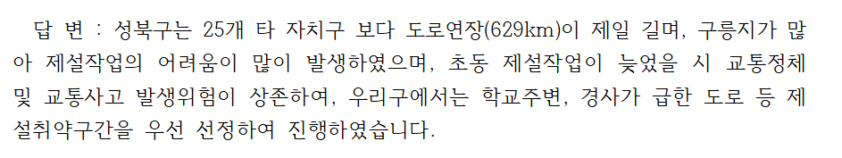
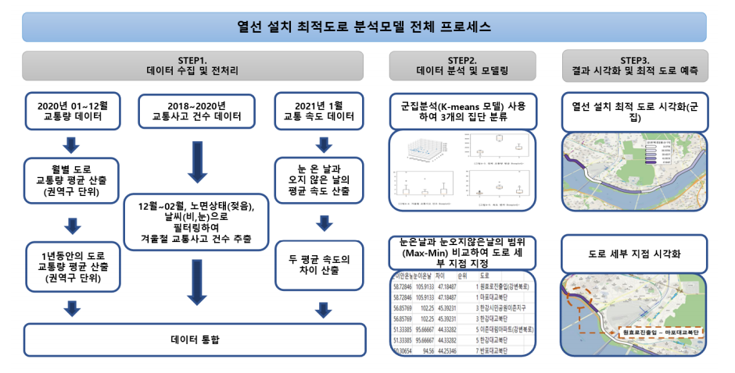
분석모델의 필요성
기존의 주관적인(시민투표) 선정 기준
객관적인 데이터 모델 제시
VS
Notes:
하지만 현재 도로 열선의 설치는 주민의 민원등과 같이 주관적인 기준으로 진행되어 왔습니다. 이는 주민간, 지역 간의 불평등을 야기 할 수 있을 것이라 생각하였고 저희는 객관적인 데이터 모델을 제시하여 모두가 만족하는 도로 열선 설치 사업을 진행하도록 하였습니다.

Slide 9
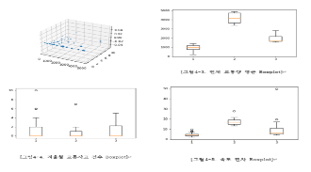
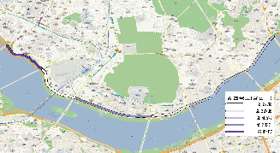
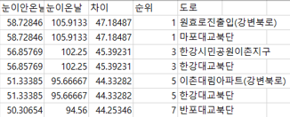
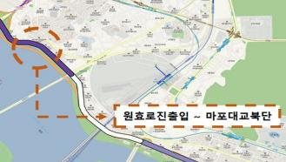
분석 프로세스
열선 설치 최적도로 분석모델 전체 프로세스
STEP1.
데이터 수집 및 전처리
STEP2.
데이터 분석 및 모델링
STEP3.
결과 시각화 및 최적 도로 예측
2020년 01~12월
교통량 데이터
2018~2020년
교통사고 건수 데이터
2021년 1월
교통 속도 데이터
군집분석(K-means 모델)
사용하여 3개의 집단 분류
열선 설치 최적 도로 시각화
월별 도로
교통량 평균 산출 (권역구 단위)
눈 온 날과
오지 않은 날의
평균 속도 산출
12월~02월, 노면상태(젖음), 날씨(비,눈)으로 필터링하여
겨울철 교통사고 건수 추출
눈 온 날과 눈 오지 않은 날의 범위(Max-Min) 비교하여
도로 세부 지점 지정
도로 세부 지점 시각화
1년 동안의 도로
교통량 평균 산출
(권역구 단위)
두 평균 속도의
차이 산출
데이터 통합
Notes:
분석 과정은 다음과 같습니다.

Slide 10
군집분석 – 변수 선택
2020년
도로별 교통량 데이터
2018~2020년
도로별 교통사고 데이터
2020년
도로별 차량 속도 데이터
겨울철
교통사고 건수
눈 온 날과 오지 않은 날의
속도 편차
전체 교통량 평균
각 도로의
평균 통행량 확인
겨울철 날씨에 영향을 받는
교통 사고 다발 구역의 위치 확인
겨울철 날씨에 영향을 받는
교통 체증 구역의 위치 확인
Notes:
저희는 총 3개의 변수를 선정해 분석을 진행했습니다. 먼저 2020년 도로별 교통량 데이터를 활용하여 전체 교통량 평균을 산출하였고 이를 통해 각 도로의 평균 통행량을 확인하였습니다. 또한 2018년에서 2020년의 도로별 교통사고 데이터를 활용하여 12월,1월,2월의 노면 상태가 젖어있을 때 발생한 교통 사고 건수를 수집하였고 이를 통해 겨울철 날씨에 영향을 받는 교통사고 다발 구역의 위치를 확인하였습니다. 마지막으로 2020년 도로별 차량 속도 데이터를 활용하여 도로별 눈이 온 날과 오지 않은 날의 속도 편차를 산출하였고 이를 통해 겨울철 날씨에 영향을 받는 교통체증구역의 위치를 확인하였습니다.

Slide 11
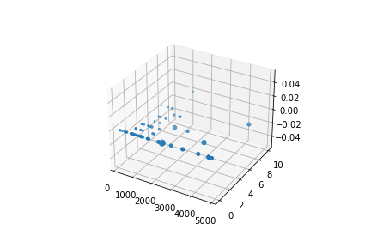
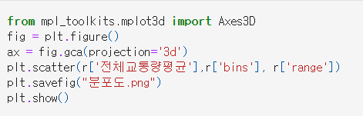
클러스터링
최종 요인(운전자요소)을 대상으로
K-means Clustering 알고리즘 사용하여 군집분석
Notes:
이렇게 정제된 데이터를 활용하여 kmeansclustering 알고리즘을 통해 군집 분석을 진행하였습니다.

Slide 12
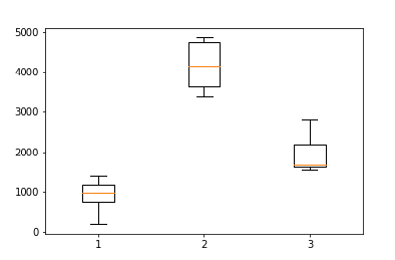
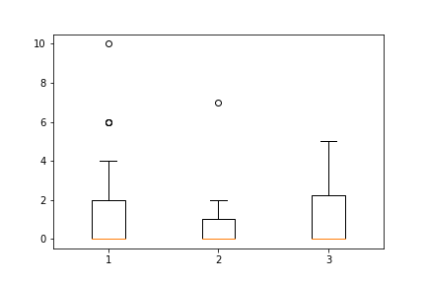
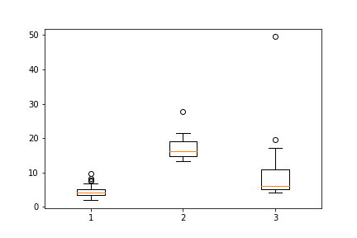
군집분석 – Boxplot
전체 교통량 평균 Boxplot
겨울철 교통사고 건수 Boxplot
속도 편차 Boxplot
2번 군집의 도로들은 다른 군집의 도로보다
상대적으로 교통량이 많았음
3번 군집의 도로들은 다른 군집의 도로보다
겨울철 교통사고 건수가 많았음
2번 군집의 도로들은 다른 군집의 도로보다
눈이 왔을 때 차량통행속도 저하가 큼
Notes:
분석 후 boxplot을 활용하여 변수별 데이터 분포를 확인한 결과입니다. 교통 사고 건수에서는 3번 군집이 높은 분포를 나타내었고 전체 교통량 평균과 속도 편차에서는 2번 군집이 높은 분포를 나타냈습니다.

Slide 13
군집분석 – Boxplot
전체 교통량 평균 Boxplot
겨울철 교통사고 건수 Boxplot
속도 편차 Boxplot
2번 군집의 도로들은 다른 군집의 도로보다
상대적으로 교통량이 많았음
3번 군집의 도로들은 다른 군집의 도로보다
겨울철 교통사고 건수가 많았음
2번 군집의 도로들은 다른 군집의 도로보다
눈이 왔을 때 차량통행속도 저하가 큼
Notes:
하지만 대부분의 도로의 겨울철 교통사고는 0건이었고 3군집 모두 비슷한 분포를 나타내고 있기 때문에 저희는 교통량 평균과 속도 편차에 중점을 두어 2번 군집을 최종 결과로 결정했습니다.

Slide 14
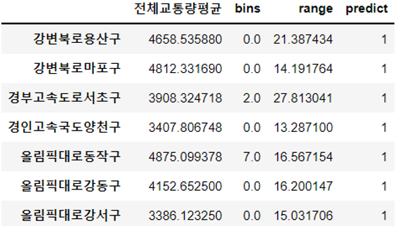
군집분석 – 최종도로 확인
2번 군집은 전체 76개 도로에 비해
교통량이 약 3배 이상 많고
눈 온 날과 안 온 날의
속도 편차도 2배 이상 큰 것을 알 수 있다.
전체 교통량
4171.55
1501.15
속도 편차
17.782
7.212
교통사고 건수
1.276
Boxplot을 확인하여 최종적으로 2번 군집 선택
1.286
2번 군집 평균
도로별 전체 평균
Notes:
최종 도로로 선택된 2번 군집의 도로는 총 7개로 다음과 같습니다.

Slide 15
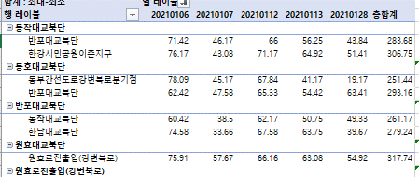
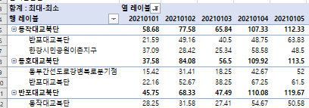
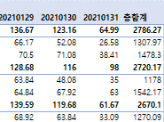
최종 도로 중 세부 설치 지점 확인
눈 온 날 교통 속도의 범위
눈 오지 않은 날 교통 속도의 범위
Notes:
하지만 한 도로의 길이가 긴 것을 감안하여 한 도로를 여러 세부 지점으로 분류하였습니다. 각 세부 지점 별 눈이 온 날의 교통 속도 범위에서 눈이 오지 않은 날의 교통 속도 범위의 차를 구해

Slide 16
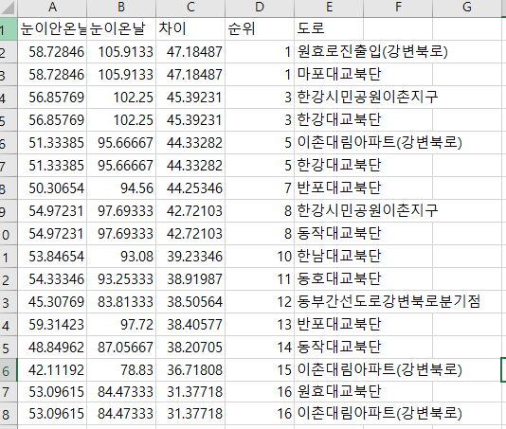
최종 도로 중 세부 설치 지점 확인
최종 도로 세부 지점 속도 확인
Notes:
그 차이가 가장 큰 세부 지점에 도로 열선을 설치하자는 결론을 내었습니다.

Slide 17
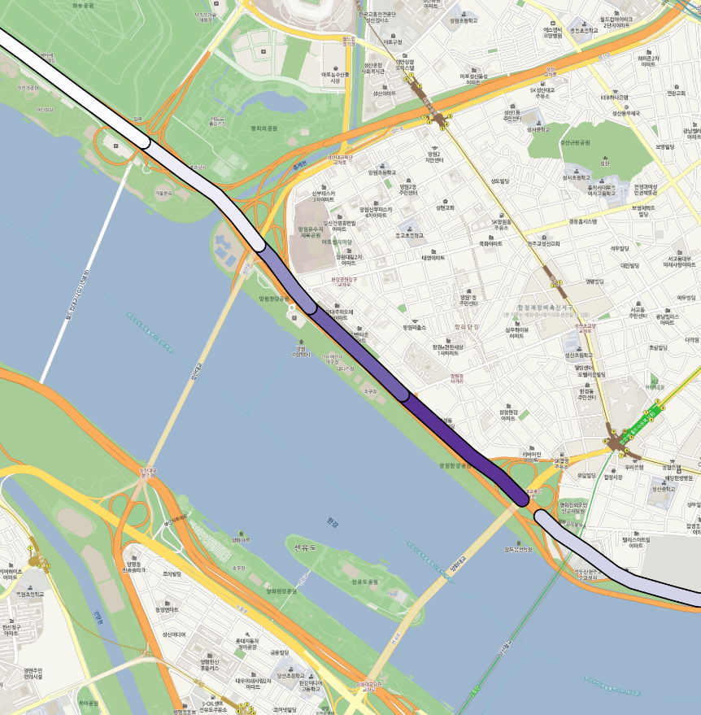
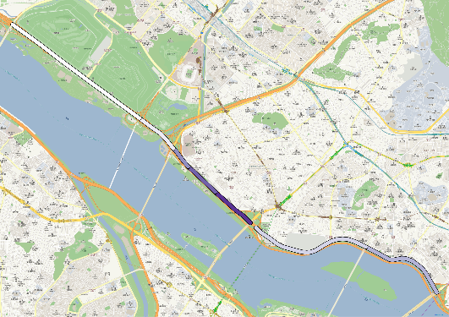
최종 도로 선정 결과
강변북로(마포구)
마포대교북단~가양대교북단
내부순환로연결램프
(37.550780, 126.90278)
망원동진출입
(37.54698, 126.90845)
속도 차이
4.8712 6.588 7.396 10.352 10.645
Notes:
최종적으로 선정된 도로를 시각화를 진행하였습니다.

Slide 18
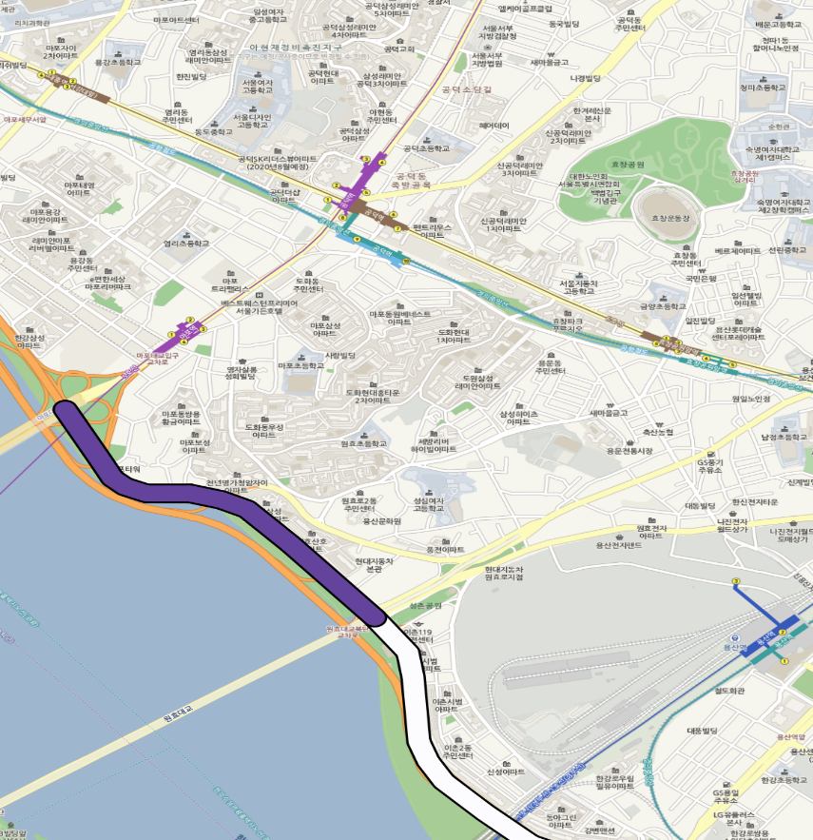
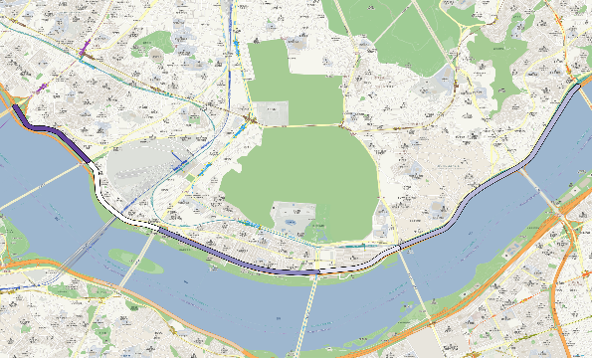
최종 도로 선정 결과
강변북로(용산구)
동호대교북단~마포대교북단
원효대교진출로
(37.505559, 126.974845)
원효대교북단
(37.53652, 126.94271)
속도 차이
31.37718 38.20705 38.40577 45.39231 47.18487

Slide 19
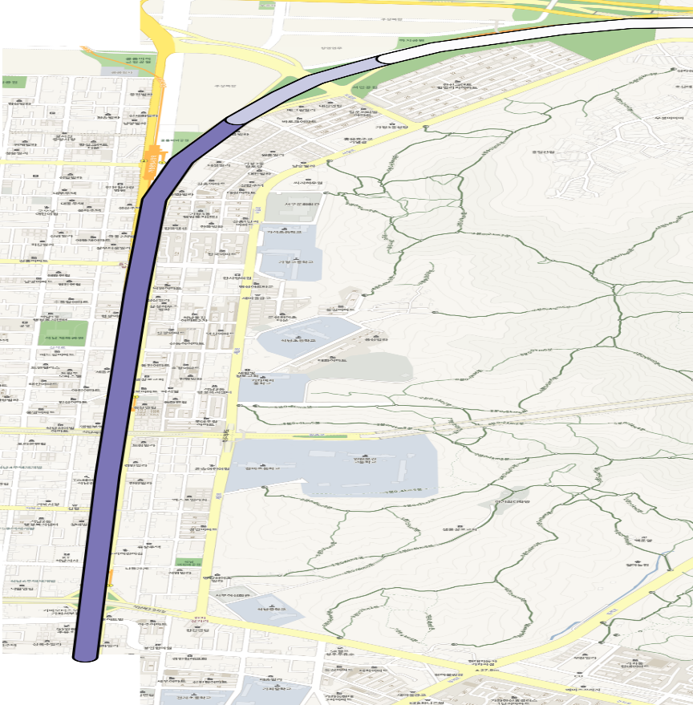
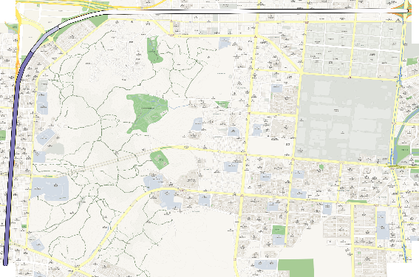
최종 도로 선정 결과
경인고속도로(양천구)
부천IC동측~화곡고가사거리
신월IC서측
(37.505559, 126.974845)
부천IC동측
(37.47576,126.67439)
속도 차이
33.17917 36.38125 44.44228

Slide 20
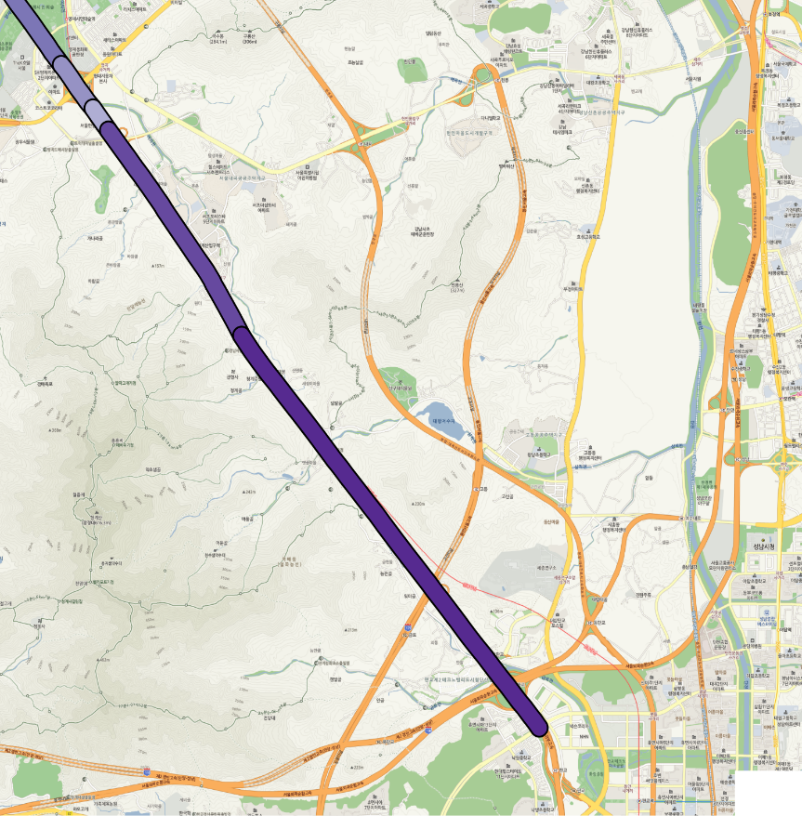
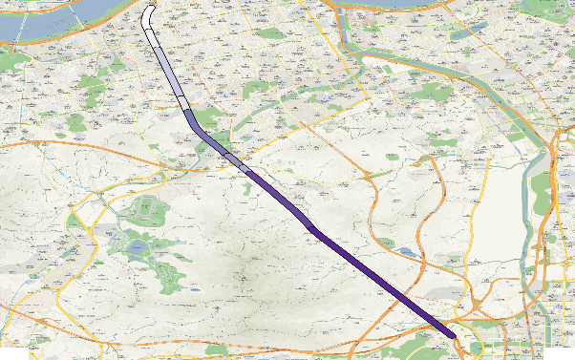
최종 도로 선정 결과
경부고속도로(양천구)
달래네고개~판교JC남측
달래네고개
(37.505559, 126.974845)
판교JC남측
(37.47576,126.67439)
속도 차이
-3.2025 -1.209 15.0671 20.704 24.575

Slide 21
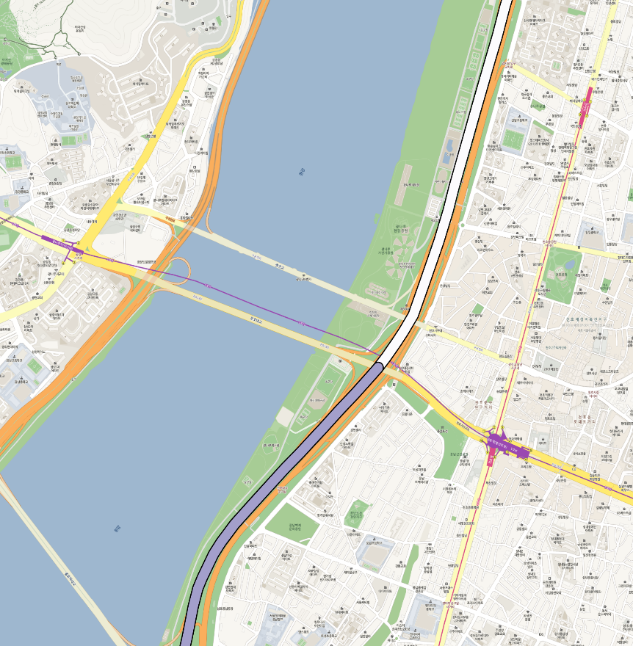
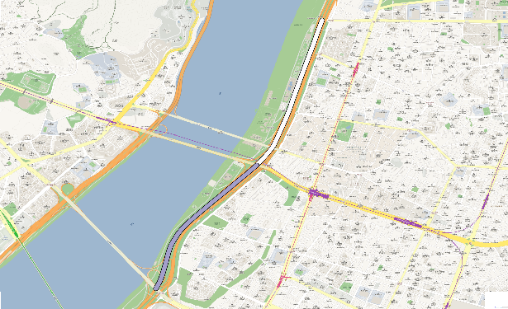
최종 도로 선정 결과
올림픽대로(강동구)
천호대교남단~올림픽대로남단
천호대교 남단
(37.54115, 127.11836)
올림픽대교 남단
(37.53568, 127.11204)
속도 차이
11.4965 12.8507

Slide 22
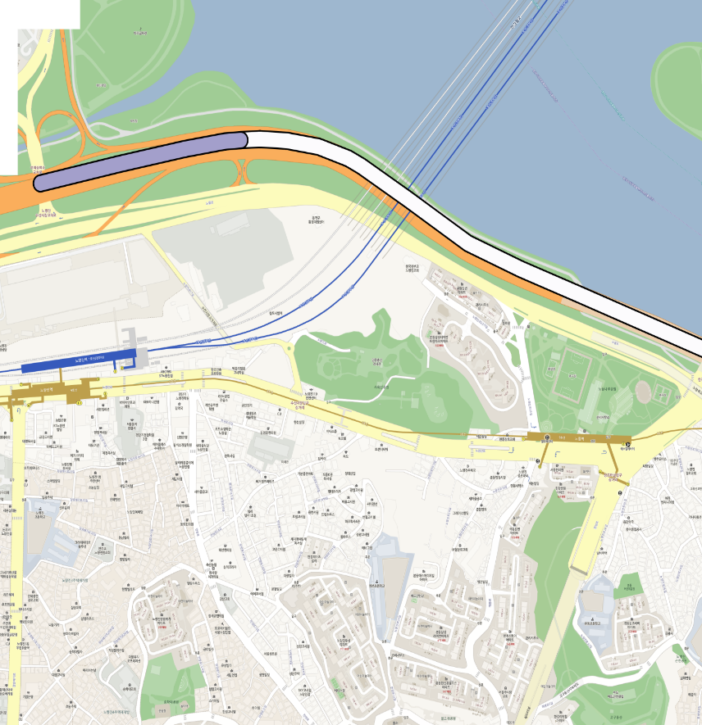
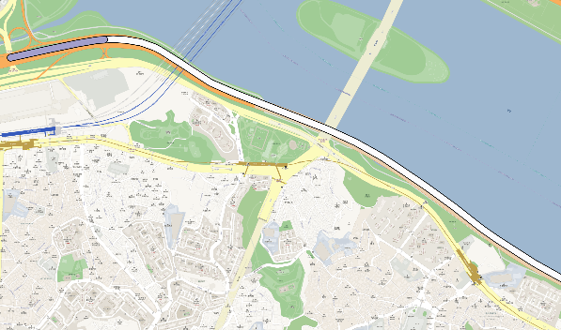
최종 도로 선정 결과
올림픽대로(동작구)
여의상류IC~여의하류IC
개화동로진입
(37.58915, 126.81028)
행주대교 남단
(37.59207,126.80424)
속도 차이
-24.8727 7.47504

Slide 23
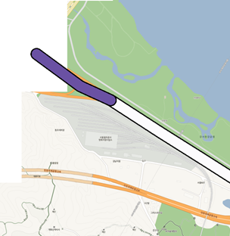
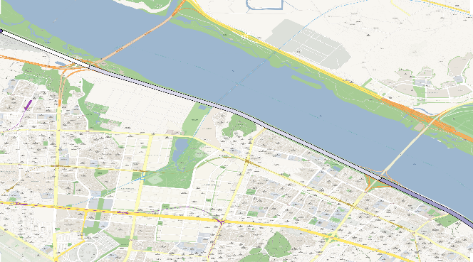
최종 도로 선정 결과
올림픽대로(강서구)
천호대교남단~올림픽대로남단
동작대교JC
(37.505559, 126.974845)
여의하류IC
(37.59203, 126.80433)
속도 차이
-24.8727 6.5285 7.429615 7.4754

Slide 24
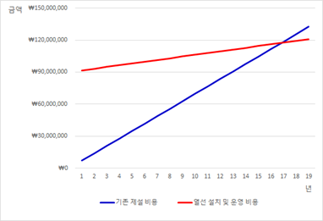



개선 방안
교통 문제
교통 체증 및 사고 감소 효과
서울 열선 설치 도로 57개중
교통사구 건수가
열선 설치 전 23건에서
열선 설치 후 3건으로 줄어듬
환경 문제
제설제로 인한
토양 및 지하수 오염 감소
제설제로 인해 아연, 구리, 망간이
배출되어 토양과 지하수로 흘러 들어가
식물의 성장방해와 수질오염 발생
예산 효율성 문제
기존 제설 비용보다 효율적
열선 설치 비용은 100m당 9천만원.
제설 비용과 수명이 줄어든
도로의 감가상각액을 비교하면
17년 후 열선 도로 설치 비용 차원에서 효율적임
Notes:
먼저 도로 열선 설치를 통해 제설제로 인한 토양 및 지하수 오염이 감소되는 효과를 볼 수 있습니다.
또한 열선을 통해 폭설에 대한 빠른 대처가 가능해 교통 문제를 빠르게 해결 할 수 있습니다.
마지막으로 열선 설치 비용과 제설 비용, 도로의 감가 상각액을 비교 했을 때 열선 설치 시 예산을 절약 할 수 있음을 볼 수 있었습니다.

Slide 25

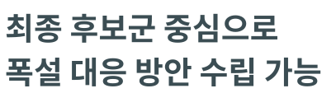


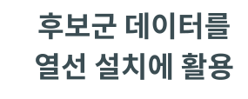


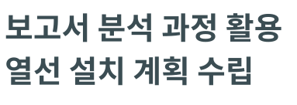
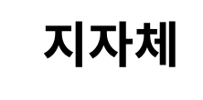
업무 활용 방안
Notes:
저희 분석을 활용해서 서울시 또는 지자체가 열선 설치를 비롯한 폭설 대책에 활용 할 수 있습니다.

Slide 26
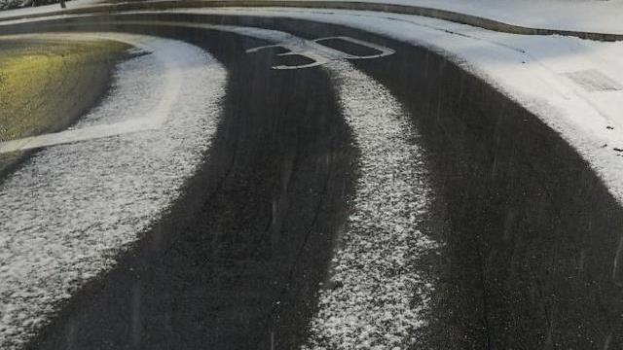
감사합니다.
공공 빅데이터 청년인턴 X 행정안전부X서울1 7조

